Slide 1
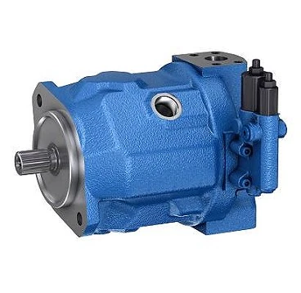

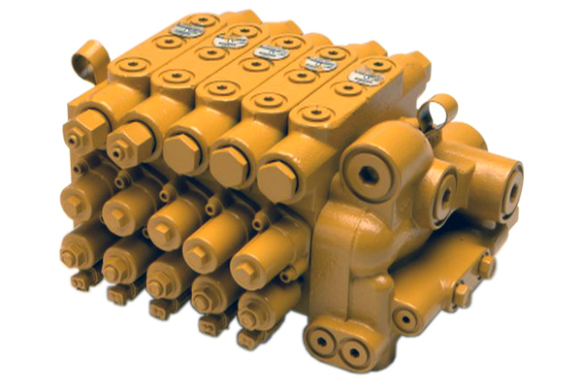
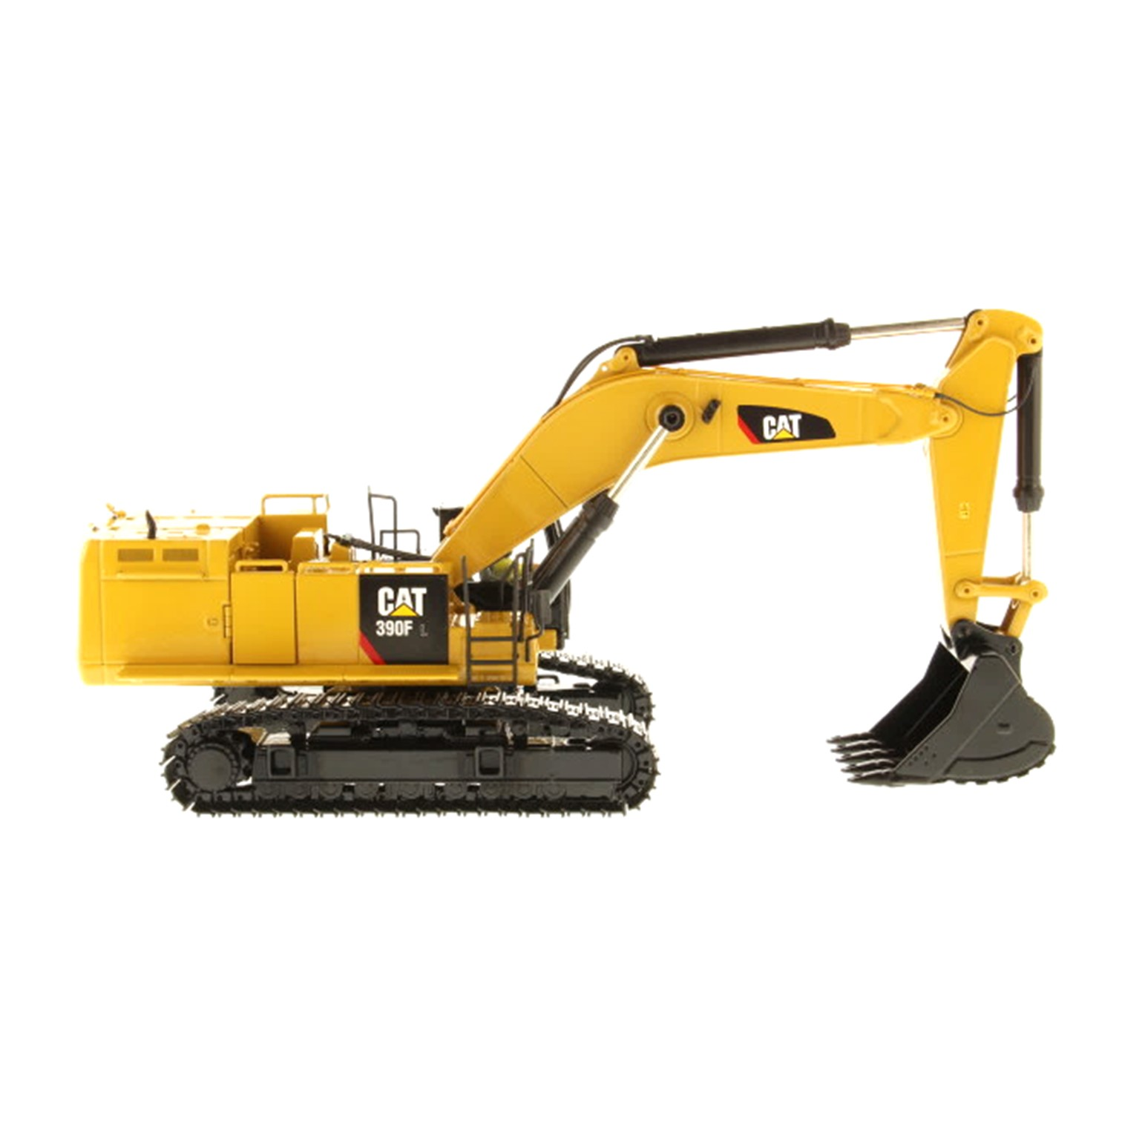
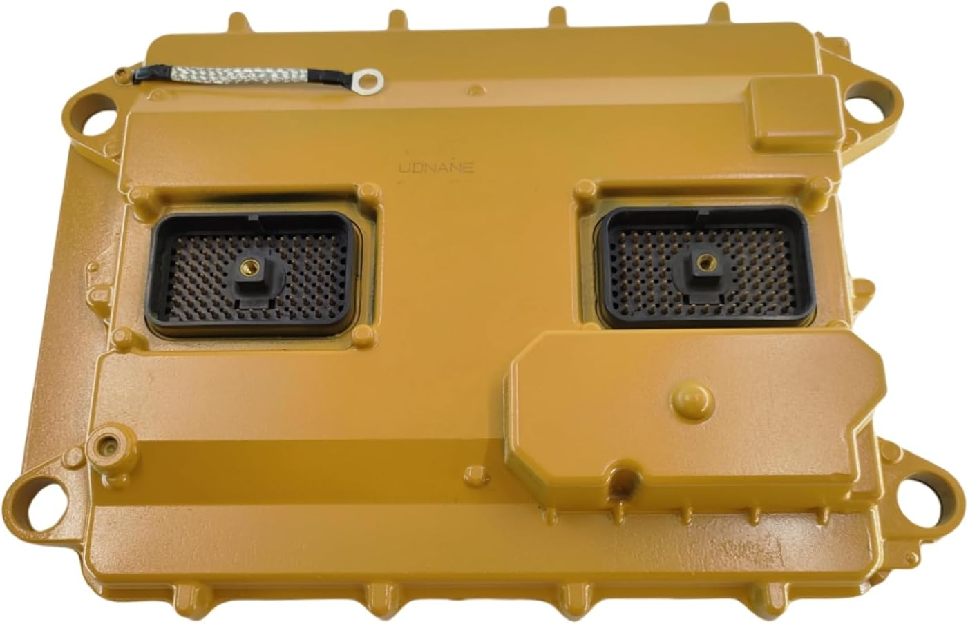
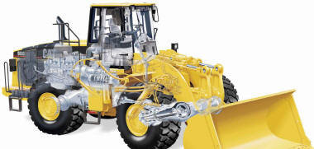
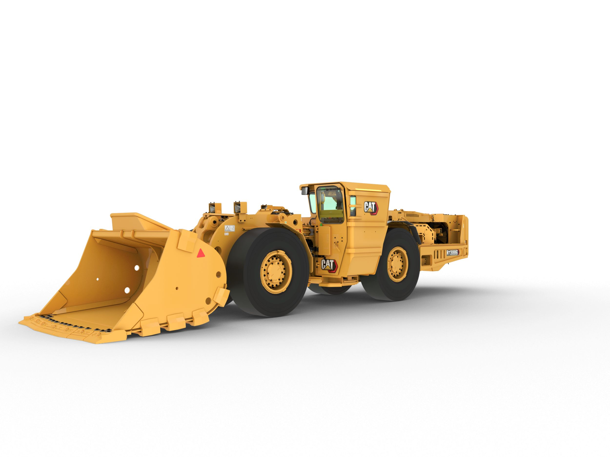
PRECISION EN EL DIAGNOSTICO
DE FALLAS
LLAMENOS NUESTROS TECNICOS
ESPECIALIZADOS SE TRASLADARAN
HASTA EL LUGAR SOLICITADO
MAQUINARIA SERVICIO
Y
REFACCIONES
QUIENES SOMOS
ELABORAMOS Y GESTIONAMOS PLANES DE MANTENIMIENTO PERSONALIZADOS PARA FLOTAS GRANDES O PEQUEÑAS DE EQUIPOS
SERVICIOS: ° REPARAMOS Y VENDEMOS ; Bombas y Motores Hidráulicos de Pistones Axiales de Desplazamiento Fijo y Variables de cartuchos y de Engranes de la Marcas. Commercial, Cessna,Hydreco, Tyrone Eatón,Parker,Sundstrand Danfos, Rexroth EMPACAMOS ° Cilindros Hidráulicos, Bancos de Válvulas, Electro válvulas; Incluyendo Transmisiones Hidrostáticas De Circuito Cerrado, Electro válvulas Calibración de Presiones SISTEMAS MECANICOS ° Motores Diesel Caterpillar,Cummins.Perkins General de Motors Power Shift Transmision ° Transmisiones de Potencia y Reversomaticas. REMSA : CUENTA CON INGENIEROS
Y TECNICOS ALTAMENTE CALIFICADOS Y PREPARADOS INTERNACIONALMENTE CON NUEVA TECNOLOGIA PARA DAR SOPORTE AL SERVICIO QUE OFRECE
SOMOS UNA EMPRESA PRESTADORA DE
SERVICIOS MAQUINARIA . VENTA DE REFACCIONES
PARA SISTEMAS HIDRAULICOS , MECANICOS PARA MAQUINARIA
DE LA CONSTRUCCION Y MINERA
COMO UN SERVICIO COMPLEMENTARIO
REPARAMOS Y DAMOS SERVICIO
A SISTEMAS ELECTRONICOS , ESCANEO
EMIGRACION DE DATOS
PROGRAMACION DE MODULOS
CATERPILLAR, CASE
INGERSOLL-RAND, DYNAPAC
SCOOP-TRAM, TAMROCK
TEREX, KOMATSU , ETC.
Pachuca Hidalgo
Cel. 771 842 8884
Cel. 771 238 8481
E.MAIL. gpo_remsa@hotmail.com
TECNOLOGIA EN SERVICIO
Y
PRECISIÓN EN DIAGNOSTICO

Slide 2
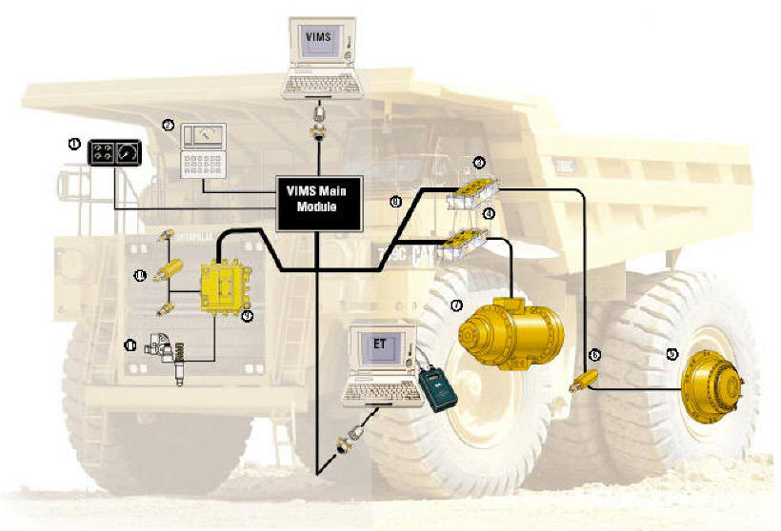

CONTACTE CON NOSOTROS CON EL FIN DE PODER DARLE UN TRATO PERSONALIZADO
2
1
3
8
4
10
7
9
11
6
5
HORARIO: Lunes a Viernes 9:00 a.m a 5:30 p.m. y Sabados 9:00 a.m a 2:00 p.m

